Slide 1
Língua inglesa
CONJUNTO 1
8º ano

Slide 2
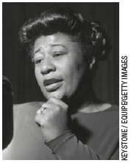
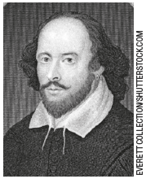
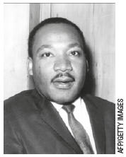
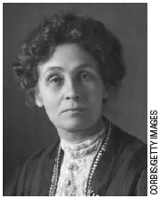
UNIT 0
Ella Fitzgerald
(1917-1996)
William Shakespeare
(1564-1616)
Ella Fitzgerald was an American singer.
William Shakespeare was an English playwright.
Martin Luther King, Jr. was an American activist.
Emmeline Pankhurst was an English activist.
Martin Luther
King, Jr. (1929-1968)
Emmeline Pankhurst
(1858-1928)

Slide 3
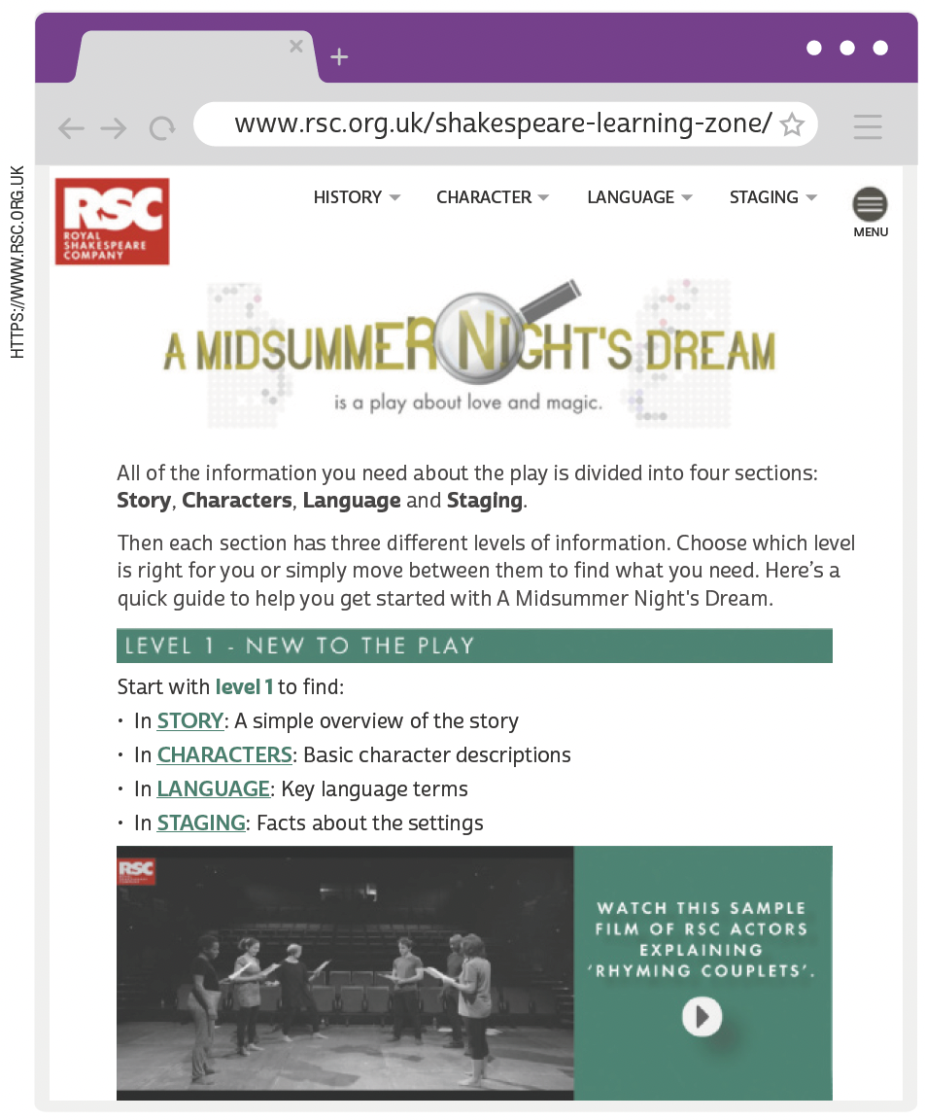
UNIT 0
RSC. A midsummer night’s dream is a play about love and magic. 2022. Disponível em: www.rsc.org.uk/shakespeare-learning-zone/a-midsummer-nights-dream. Acesso em: 15 jun. 2022.

Slide 4
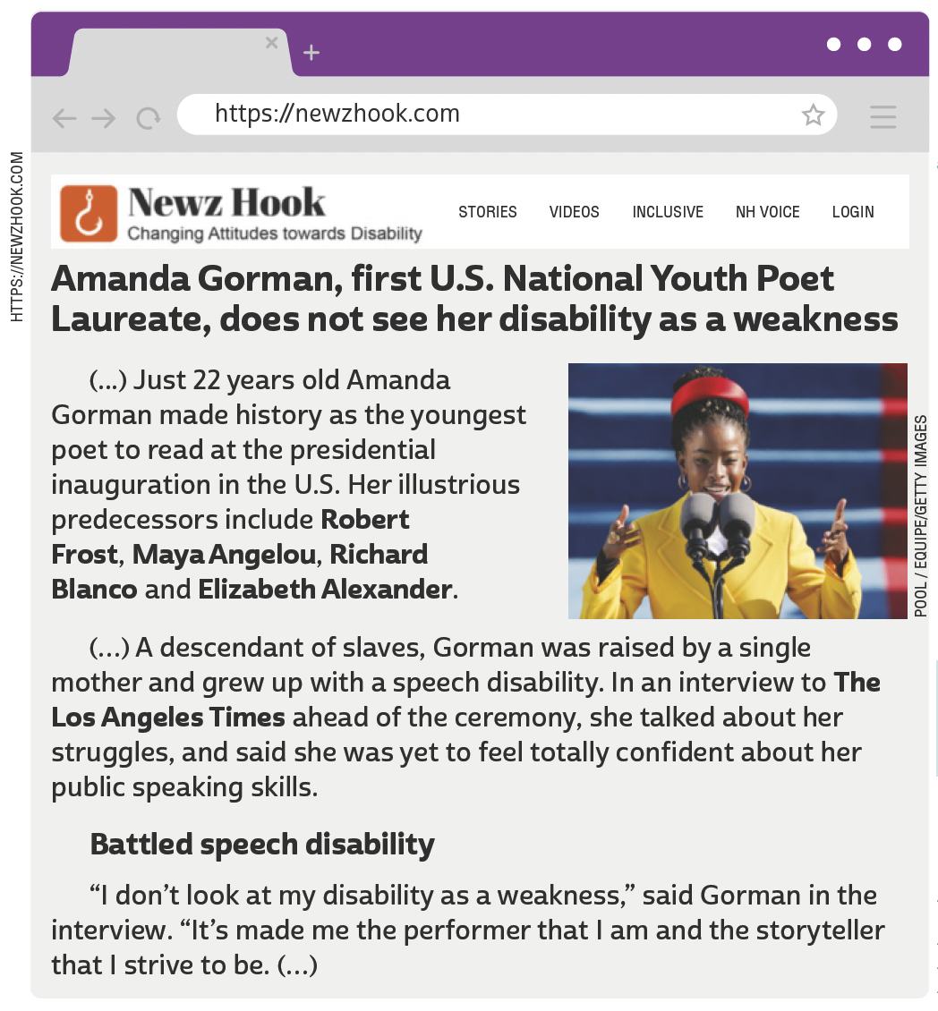
UNIT 0
TIP
Busque antecipar o
sentido global de textos em língua inglesa com base na observação de títulos e imagens.
NEWZ HOOK. Amanda Gorman, first U.S. National Youth Poet Laureate, does not see her disability as a weakness. 22 jan. 2021. Disponível em: https://newzhook.com/story/amanda-gorman-first-u-s-national-youth-poet-laureate-does-not-see-her-disability-as-a-weakness/. Acesso em: 16 jun. 2022.

Slide 5
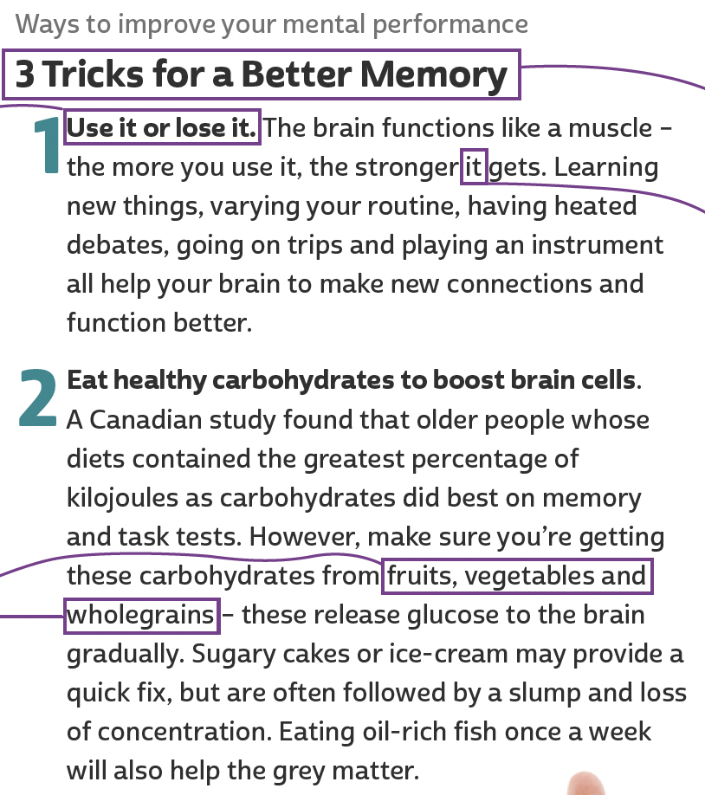
UNIT 0
TIP
Faça previsões
sobre o texto com base no título e nas
palavras-chave.
TIP
Preste atenção aos subtítulos para
compreender
melhor a
organização das
ideias no texto.
TIP
Busque sempre
identificar a
que elemento o pronome se refere para compreender
como as ideias se
relacionam em um texto.
TIP
TIP
Ative seu conhecimento prévio sobre o tema do texto para favorecer o estabelecimento de hipóteses sobre o que será lido.
Observe o que
palavras em uma
enumeração ou
listagem têm em comum para inferir possíveis
significados.

Slide 6
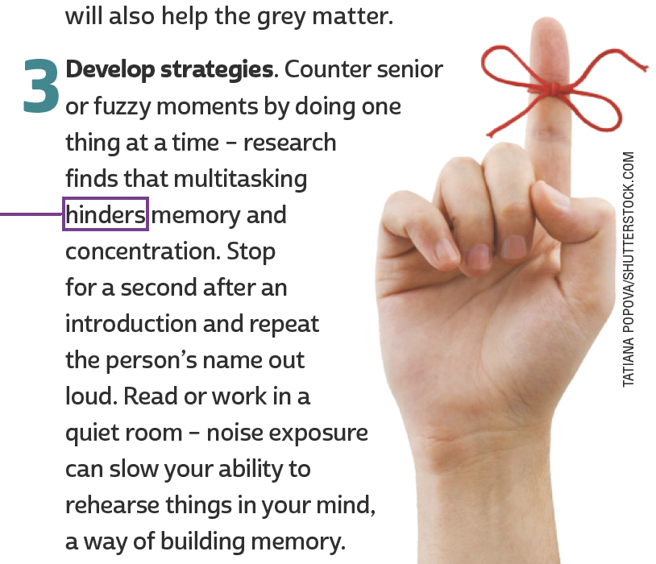
UNIT 0
TIP
Busque inferir
o significado
de palavras
desconhecidas com base na observação
do contexto em que
são utilizadas.
3 TRICKS for a better memory. Reader's Digest, Austrália, v. 187, n. 1115, p. 19, jan. 2015.

Slide 7
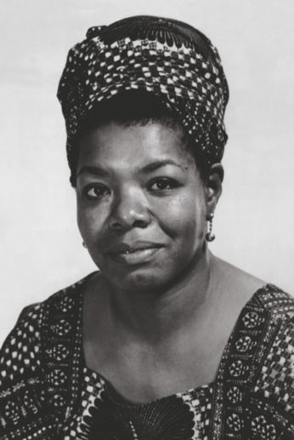
UNIT 0
Phenomenal Woman
BY MAYA ANGELOU
Pretty women wonder where my secret lies.
I’m not cute or built to suit a fashion model’s size
But when I start to tell them,
They think I’m telling lies.
I say,
It’s in the reach of my arms,
The span of my hips,
The stride of my step,
The curl of my lips.
TIP
Identifique se o texto é
uma carta, um poema,
um artigo de revista
etc. para, com base no
que você já sabe sobre
esse gênero discursivo,
compreender melhor o
texto, seus objetivos e
sua estrutura.
TIP
Observe os recursos
sonoros utilizados no
texto, como a rima.
MICHAEL OCHS ARCHIVES/GETTY IMAGES

Slide 8
UNIT 0
I’m a woman
Phenomenally.
Phenomenal woman,
That’s me.
I walk into a room
Just as cool as you please,
And to a man,
The fellows stand or
Fall down on their knees.
Then they swarm around me,
A hive of honey bees.
I say,
It’s the fire in my eyes,
And the flash of my teeth,
The swing in my waist,
And the joy in my feet.
I’m a woman
Phenomenally.
Phenomenal woman,
That’s me.
(...)
THINK ABOUT IT!
TIP
A poetisa e ativista estadunidense Maya Angelou (1928-2014) publicou dezenas de coletâneas de poemas. “Phenomenal
Woman” é um poema consagrado na literatura afro-americana e, desde a sua publicação, em 1978, já foi adaptado e utilizado em diversos países e manifestações culturais por inúmeras associações envolvidas com questões relacionadas à proteção dos direitos humanos. Você conhece outros poemas, em inglês e/ou português, que tenham se destacado por valorizar alguma questão de relevância social?
Observe o efeito das
repetições de versos
no texto.
ANGELOU, Maya. Phenomenal woman. In: ANGELOU, Maya. And still I rise. Londres: Hachette Digital, 1986.

Slide 9
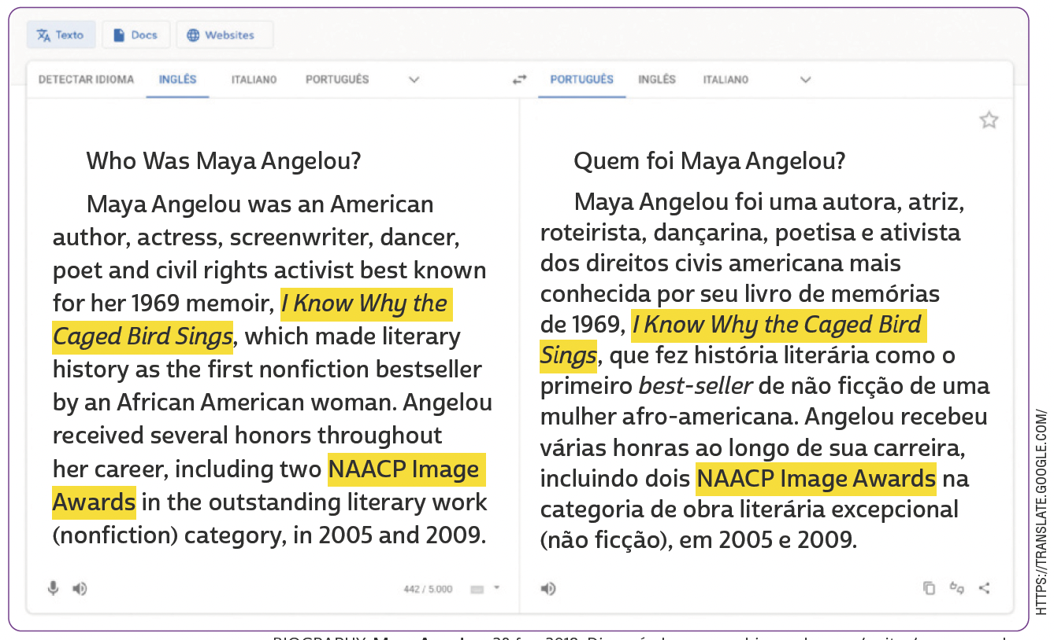
UNIT 0
Using an online translator
BIOGRAPHY. Maya Angelou. 28 fev. 2018. Disponível em: www.biography.com/writer/maya-angelou. Acesso em: 16 jun. 2022.

Slide 10
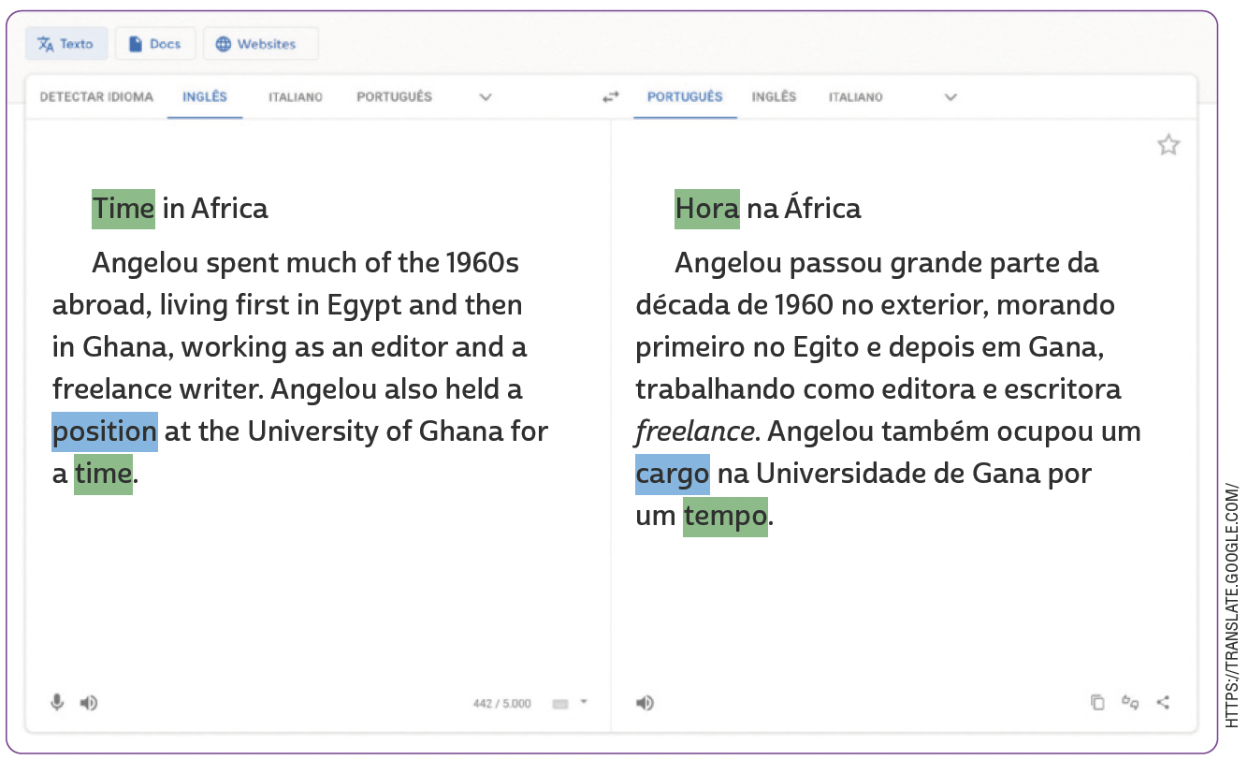
UNIT 0
Using an online translator
TIP
Observe se uma mesma
palavra ou expressão tem mais de um significado possível e escolha a melhor tradução a partir do seu contexto de uso.
BIOGRAPHY. Maya Angelou. 28 fev. 2018. Disponível em: www.biography.com/writer/maya-angelou. Acesso em: 16 jun. 2022.

